Slide 1

Optimización de la industria eléctrica
Ciudad de México| Septiembre 21, 2018
Mesa para la Evaluación 1589-DE Electricidad
Auditoría Superior de la Federación

Slide 2
Reforma energética en el sector eléctrico
Arts. 27 y 28 CPEUM | Se reservan al Estado los servicios públicos de transmisión y distribución, así como la planeación y control del Sistema Eléctrico Nacional.
La Reforma Eléctrica tiene como objetivos:
Fortalecer a la CFE
Reducir las tarifas
Incentivar la inversión
Transición hacia las Energías Limpias (Metas Nacionales, Subastas Eléctricas)
Alcanzar el acceso universal a la energía eléctrica (FSUE)
Ley de la Industria Eléctrica (LIE) | Crea el Mercado Eléctrico Mayorista (MEM). Abre la generación y la comercialización a la inversión privada. Confiere funciones a SENER y al CENACE, para asegurar el acceso abierto.

Slide 3




























Modelo de Industria Eléctrica antes y con Reforma Energética
Servicio Público
Despacho CFE
Ausencia de incentivos para el desarrollo de la competencia y la optimización de costos.
Modelo de suministrador único (CFE), y participación privada limitada al autoabasto.
PIEs
Previo a la Reforma Energética
Autoabasto
Generación
Control Operativo y Mercado Eléctrico
Suministro
Consumo
Todos los generadores pueden participar en el despacho óptimo.
Existen incentivos para que los agentes económicos optimicen sus operaciones en el mercado.
Se establecen requisitos mínimos de energías limpias, acreditables mediante instrumentos con valor de mercado (CEL’s).
Transacciones de Corto Plazo
Suministro Calificado
Subsidiaria “A”
Subsidiaria “B”
Mercado Spot
Modelo de industria eléctrica con la Reforma Energética
Usuarios de Suministro Básico
Subsidiaria “C”
Privados
Contratos de Largo Plazo
Subastas
Suministro Básico
Transmisión
Distribución
Contratos

Slide 4
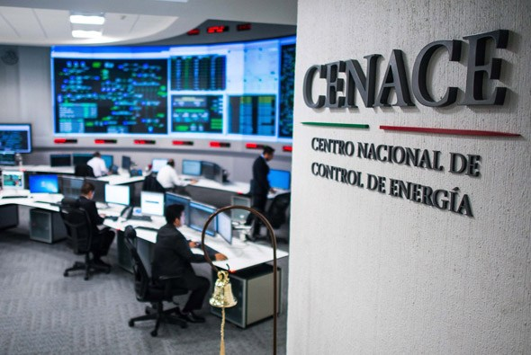
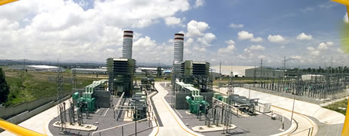
Mercado Eléctrico Mayorista
El Mercado de Energía de Corto Plazo está compuesto por dos Mercados: Mercado de Día en Adelanto (MDA) y Mercado de Tiempo Real (MTR).
Mercado de Día en Adelanto
Mercado de Tiempo Real
Ofertas de Compra y de Venta
Incluyen:
Capacidad (MW)
Precio de energía horario
Combustible a utilizar
Pronóstico de demanda
Las ofertas se envían al CENACE hasta antes de las 10:00hrs del día previo a la operación del mercado.
Optimización y Programa de Despacho Económico
A las 17:00hrs de cada día previo a la operación, CENACE optimiza el despacho de mínimo costo para las Unidades de Central Eléctrica en el MDA.
Se genera el Programa de Despacho para el siguiente día.
El MTR ajusta las diferencias que puedan existir entre las ofertas en el MDA y las condiciones del mercado en tiempo real. Algunas causas de diferencias pueden ser:
Desviaciones entre demanda pronosticada y demanda real
Condiciones climatológicas que impactan en la generación de Centrales Eléctricas
Restricciones en la disponibilidad de combustibles
Salidas inesperadas de Unidades Eléctricas.

Slide 5
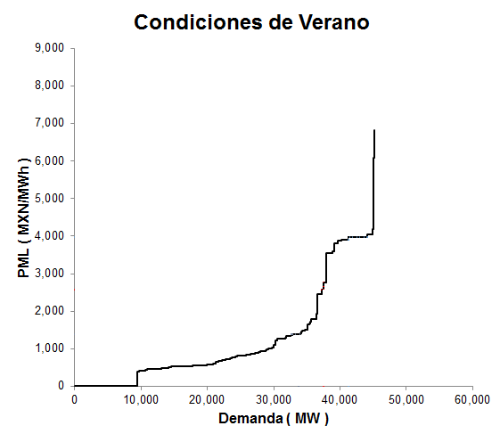

Mercado de Energía de Corto Plazo y Despacho Económico
El CENACE realiza el despacho de generación de la tecnología más barata a la más cara.
El despacho económico asigna la combinación óptima de tecnologías para atender una demanda dada.
Ofertas de Venta en condiciones de verano, 2018
Energías Renovables
Nuclear
Hidroeléctrica
Ciclo Combinado
Termoeléctrica Convencional
Turbogas – Diesel & Combustoleo
$$Precio Marginal Local =$$
$$Energía+$$
$$Congestión+$$
$$Pérdidas Técnicas$$

Slide 6
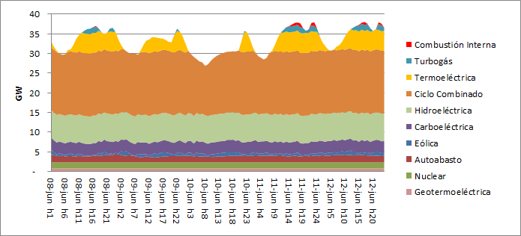
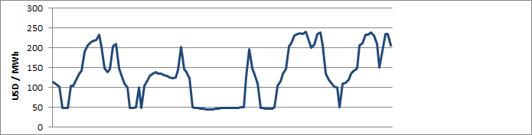
Mercado de Energía de Corto Plazo y Despacho Económico
Demanda y despacho de unidades por hora
Las centrales generadoras son despachadas en función de su costo de operación y disponibilidad.
La demanda base es atendida con la generación más barata, en tanto que las horas de mayor demanda requieren el uso de centrales más costosas.
Existe una correlación directa entre la magnitud del costo marginal de generación y el tipo de centrales que se despachan.
Costo Marginal de Energía
Combustión Interna y Turbogás en el margen
Ciclo Combinado en el margen

Slide 7
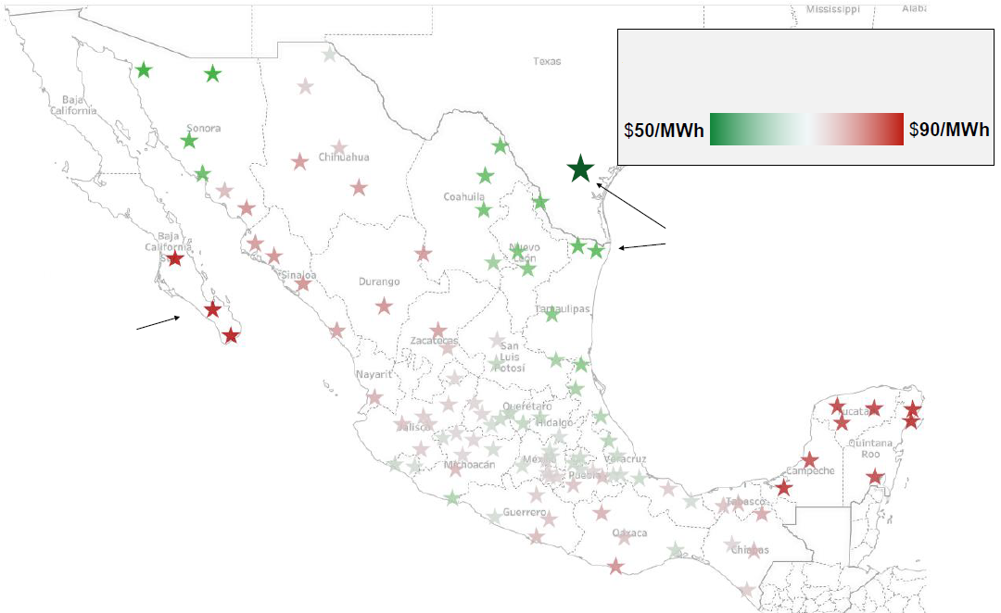
Precios Marginales Locales en el SEN
Los PML a través de las Zonas de Carga del SEN son más bajos en regiones con acceso a generación y combustibles más económicos.
Los PML más bajos del país se encuentran en Baja California (sistema aislado e interconectado con California) y los más altos se encuentran en Baja California Sur (sistema aislado que genera toda su electricidad a partir de combustóleo y diésel).
PMLs promedio en Zonas de Carga en MDA de Enero 2017 – Mayo 2018.
50 USD/MWh
90 USD/MWh
Fuente: Bloomberg New Energy Finance, 2017.

